Slide 1
Mesure des défauts de l’œil

Slide 2
Objectifs
Lors d’opérations laser (par exemple), on a besoin d’une grande précision : il faut donc pouvoir positionner le laser en entrée très précisément pour pouvoir atteindre le point voulu en dépit de tout ce qui peut perturber le laser.

Slide 3
Plan
0) Introduction
Mise en évidence de la déformation d’un front d’onde de manière simple
Mesure de la déformation d’un front d’onde type Shack-Hartmann
Traitement informatique du front d’onde reçu
Cuve remplie de sucre
Expérience
Résultats obtenus
Utilisation des Polynômes de Zernike comme base pour
représenter le front d’onde

Slide 4
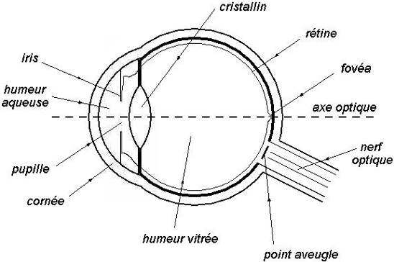
0) - 1. Présentation générale
L’œil

Slide 5
0) – 2. Différents défauts de l’œil
Défauts classiques | Défauts de haut degré
Myopie Hypermétropie Astigmatisme Presbytie… | Inhomogénéités dans les humeurs Défauts du cristallin (Cornée déformée)

Slide 6
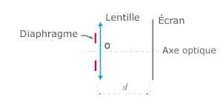
0) – 3. Modélisation de l’œil
Notre modèle optique

Slide 7
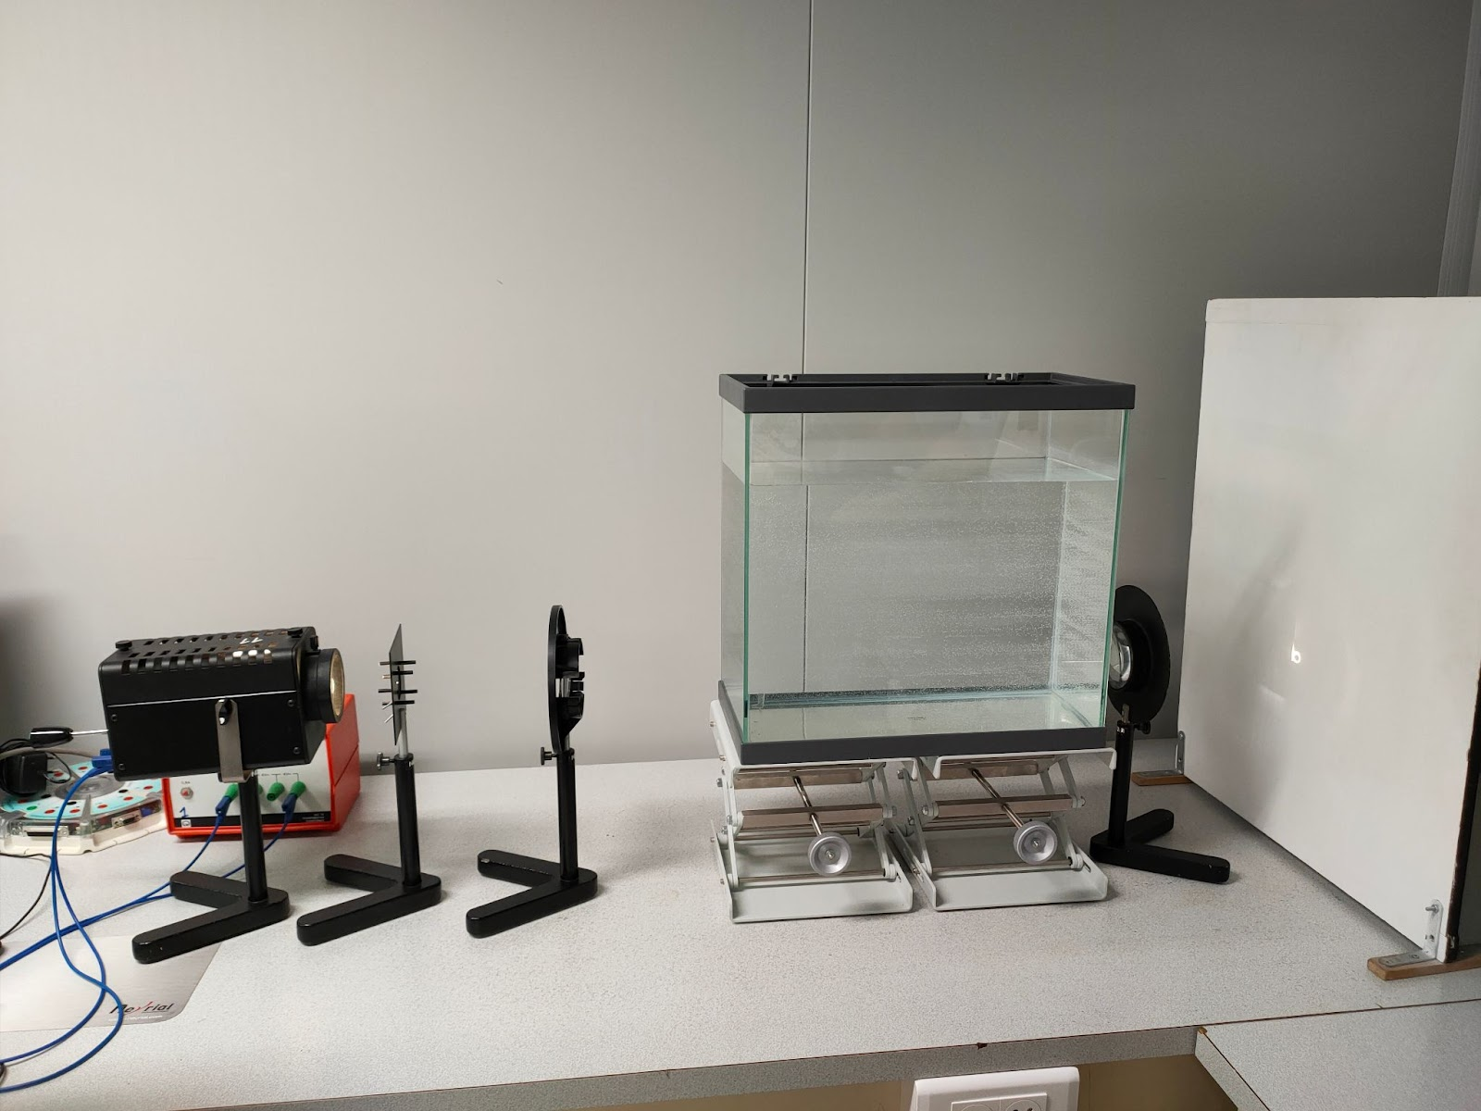
I) Mise en évidence de la déformation d’un front d’onde par les inhomogénéités
eau
lampe
lettre
Montage
Lentille
convergente

Slide 8
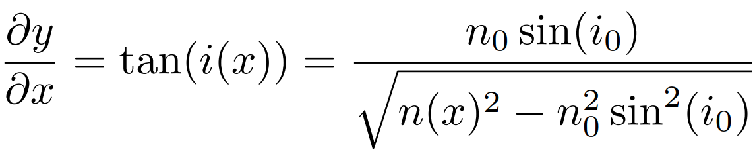
I) Mise en évidence de la déformation d’un front d’onde par les inhomogénéités
eau
lampe
lettre
Montage
Lentille
convergente

Slide 9
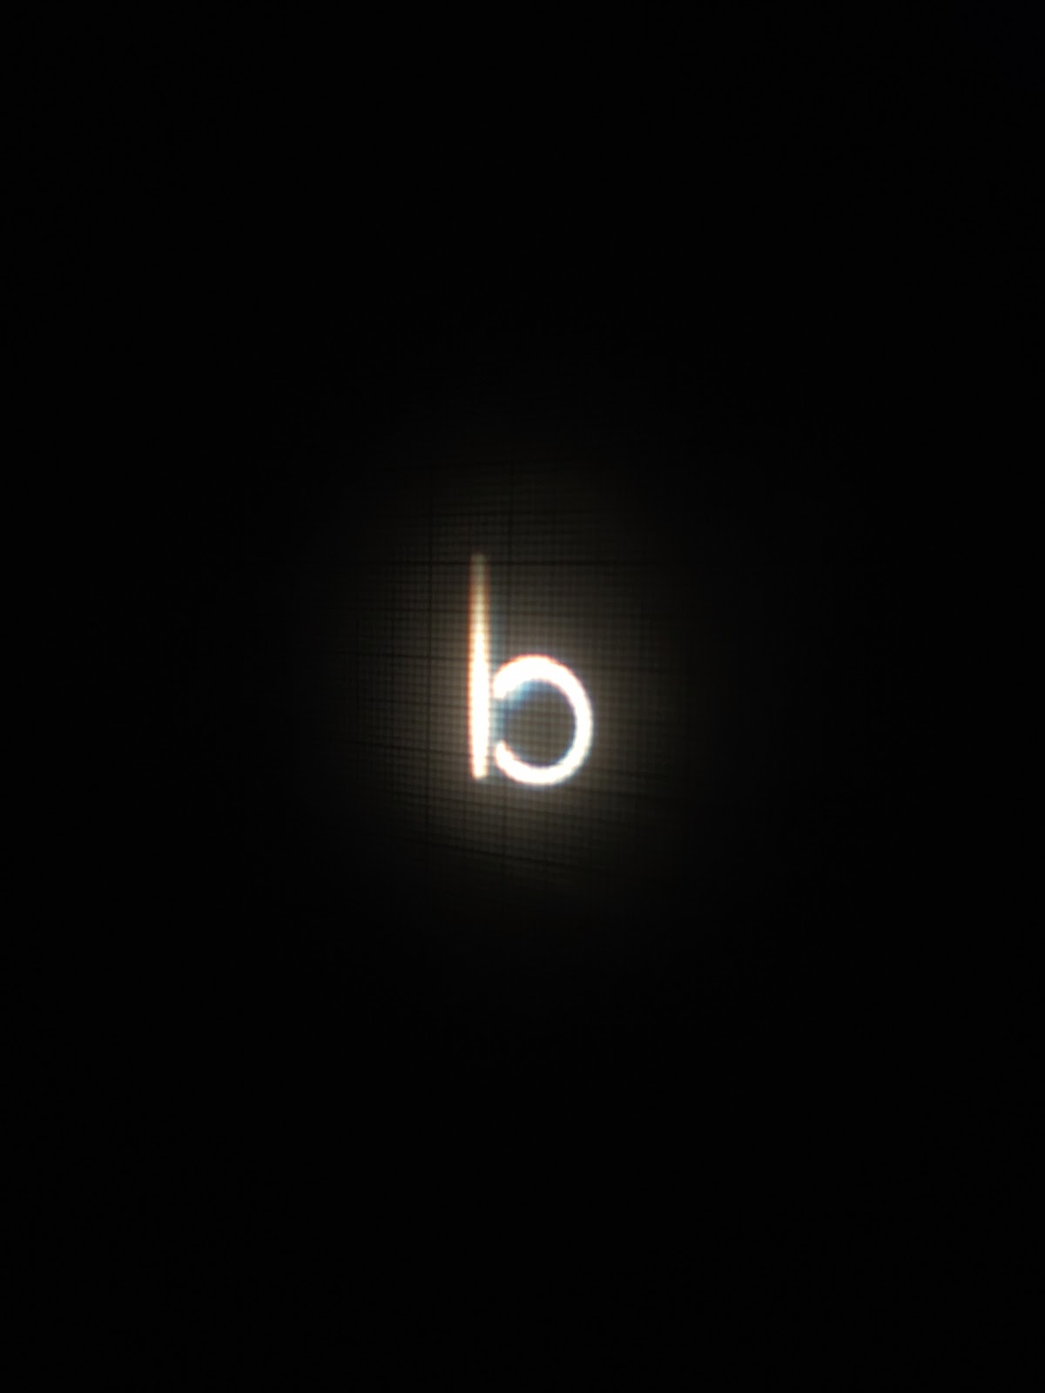
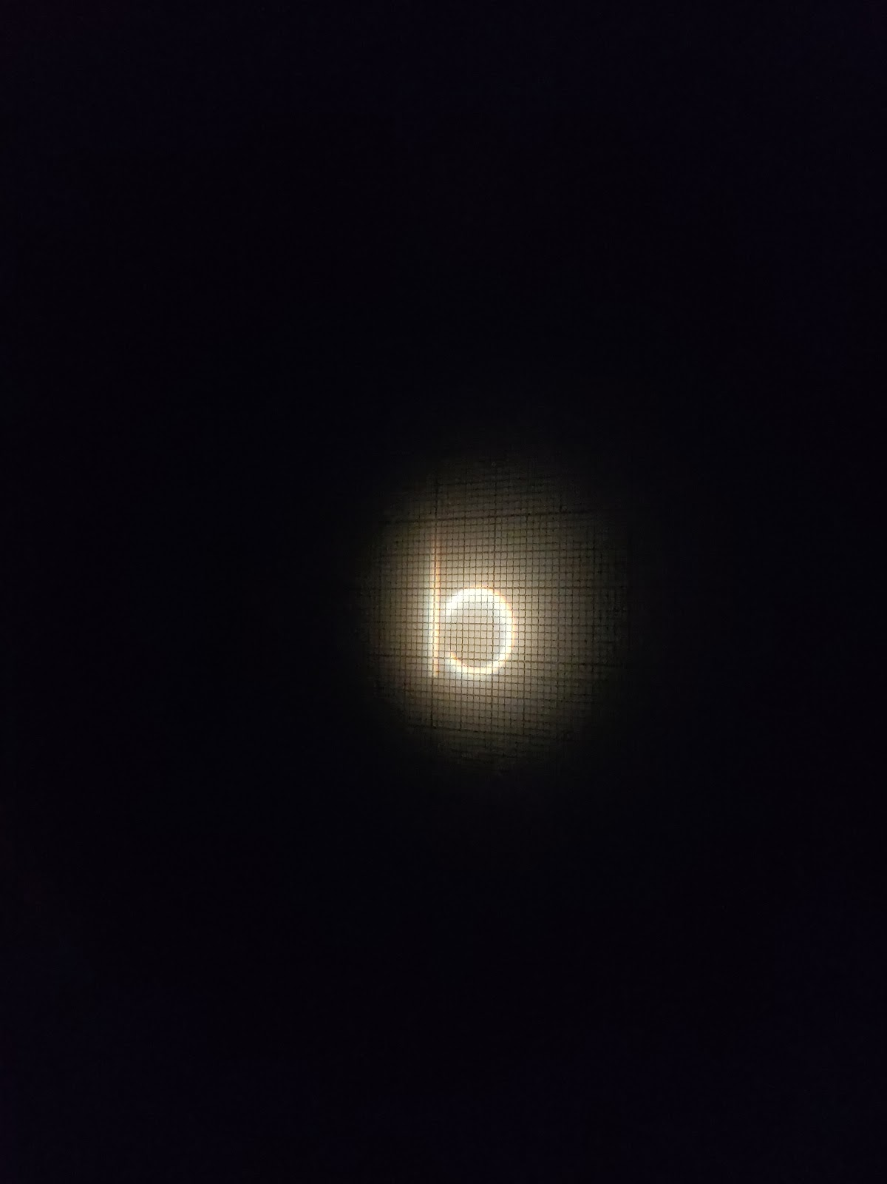
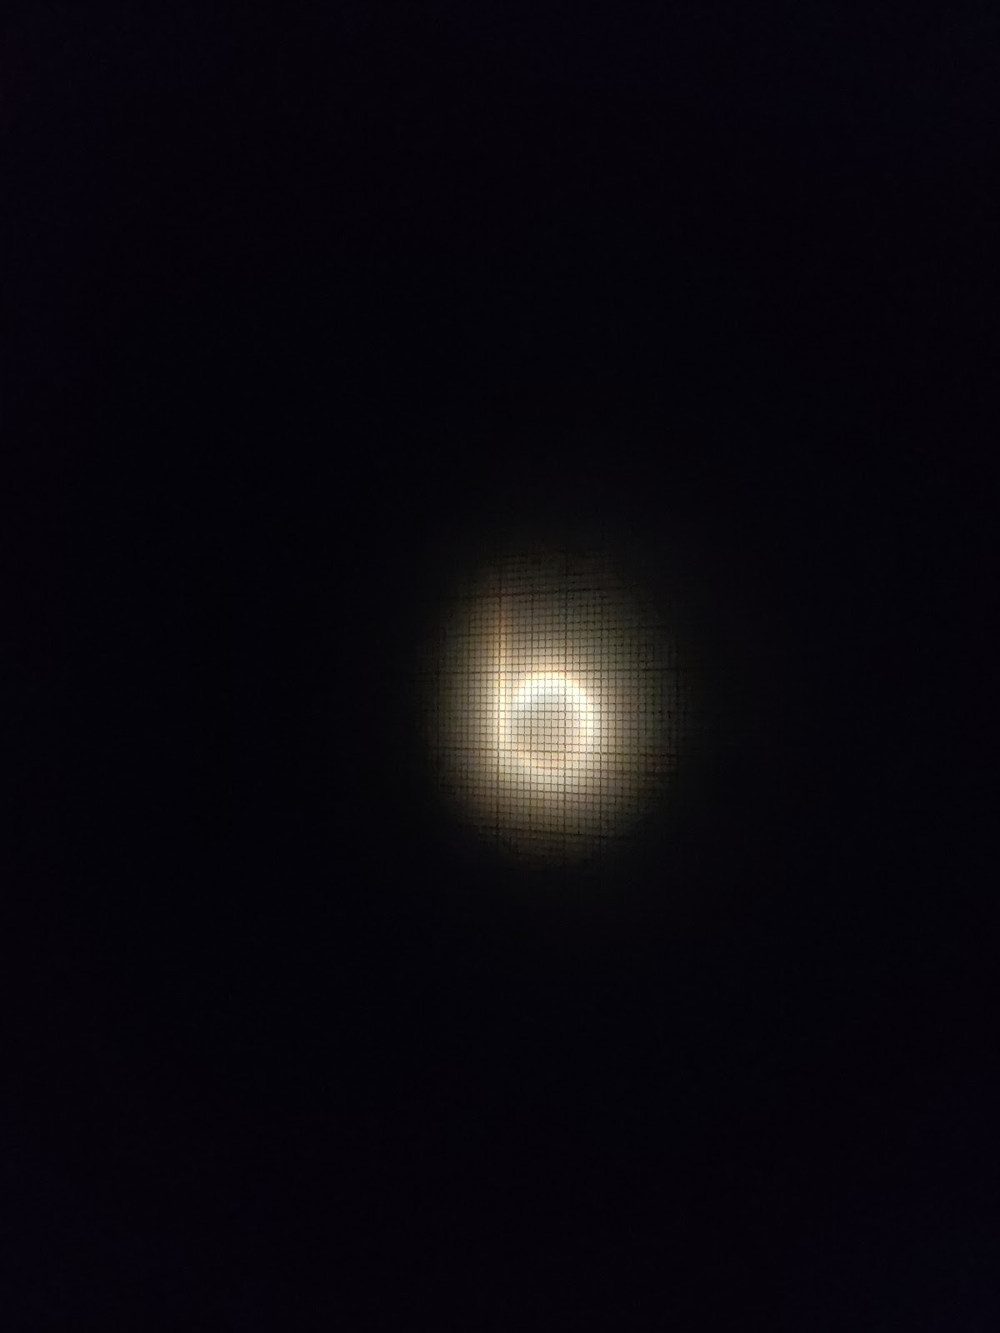
Seconde manipulation : milieu hétérogène: Solution concentrée en sucre
Deux phénomènes entrent en jeu ici :
La réfraction
La différence de temps de parcours
t
0

Slide 10
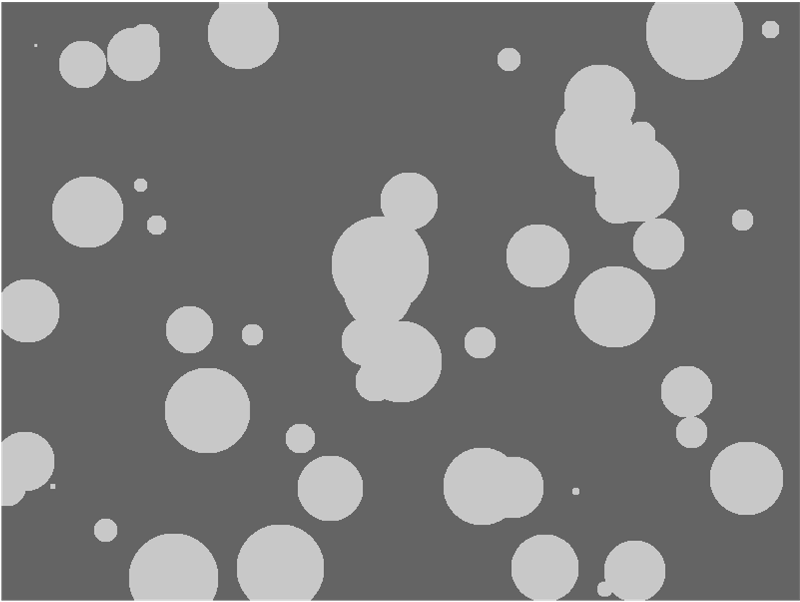
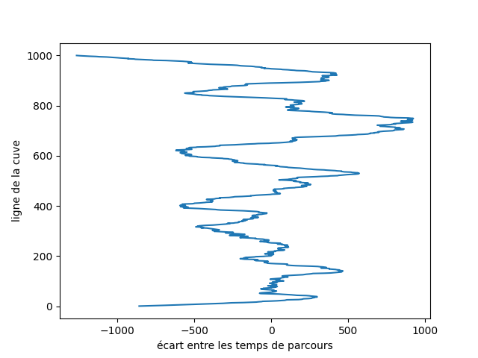
Simulation : estimation du temps de parcours
Lumière en phase
Simulation des inhomogénéités
Front d’onde après traversé de la cuve
(décalage en fonction du temps, échelle non représentative)
Carré rouge pour ce qui nous intéresse

Slide 11
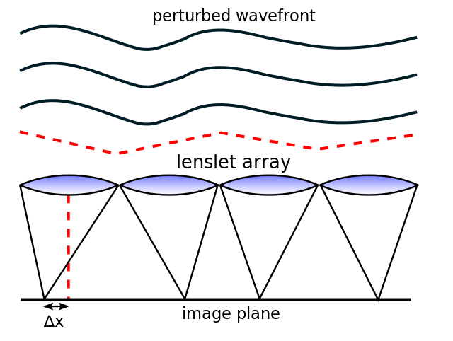

II) Mesure de la déformation d’un front d’onde type Shack-Hartmann
Positions idéales des points

Slide 12
II) Mesure de la déformation d’un front d’onde type Shack-Hartmann
Positions idéales des points
Positions réelles des points

Slide 13
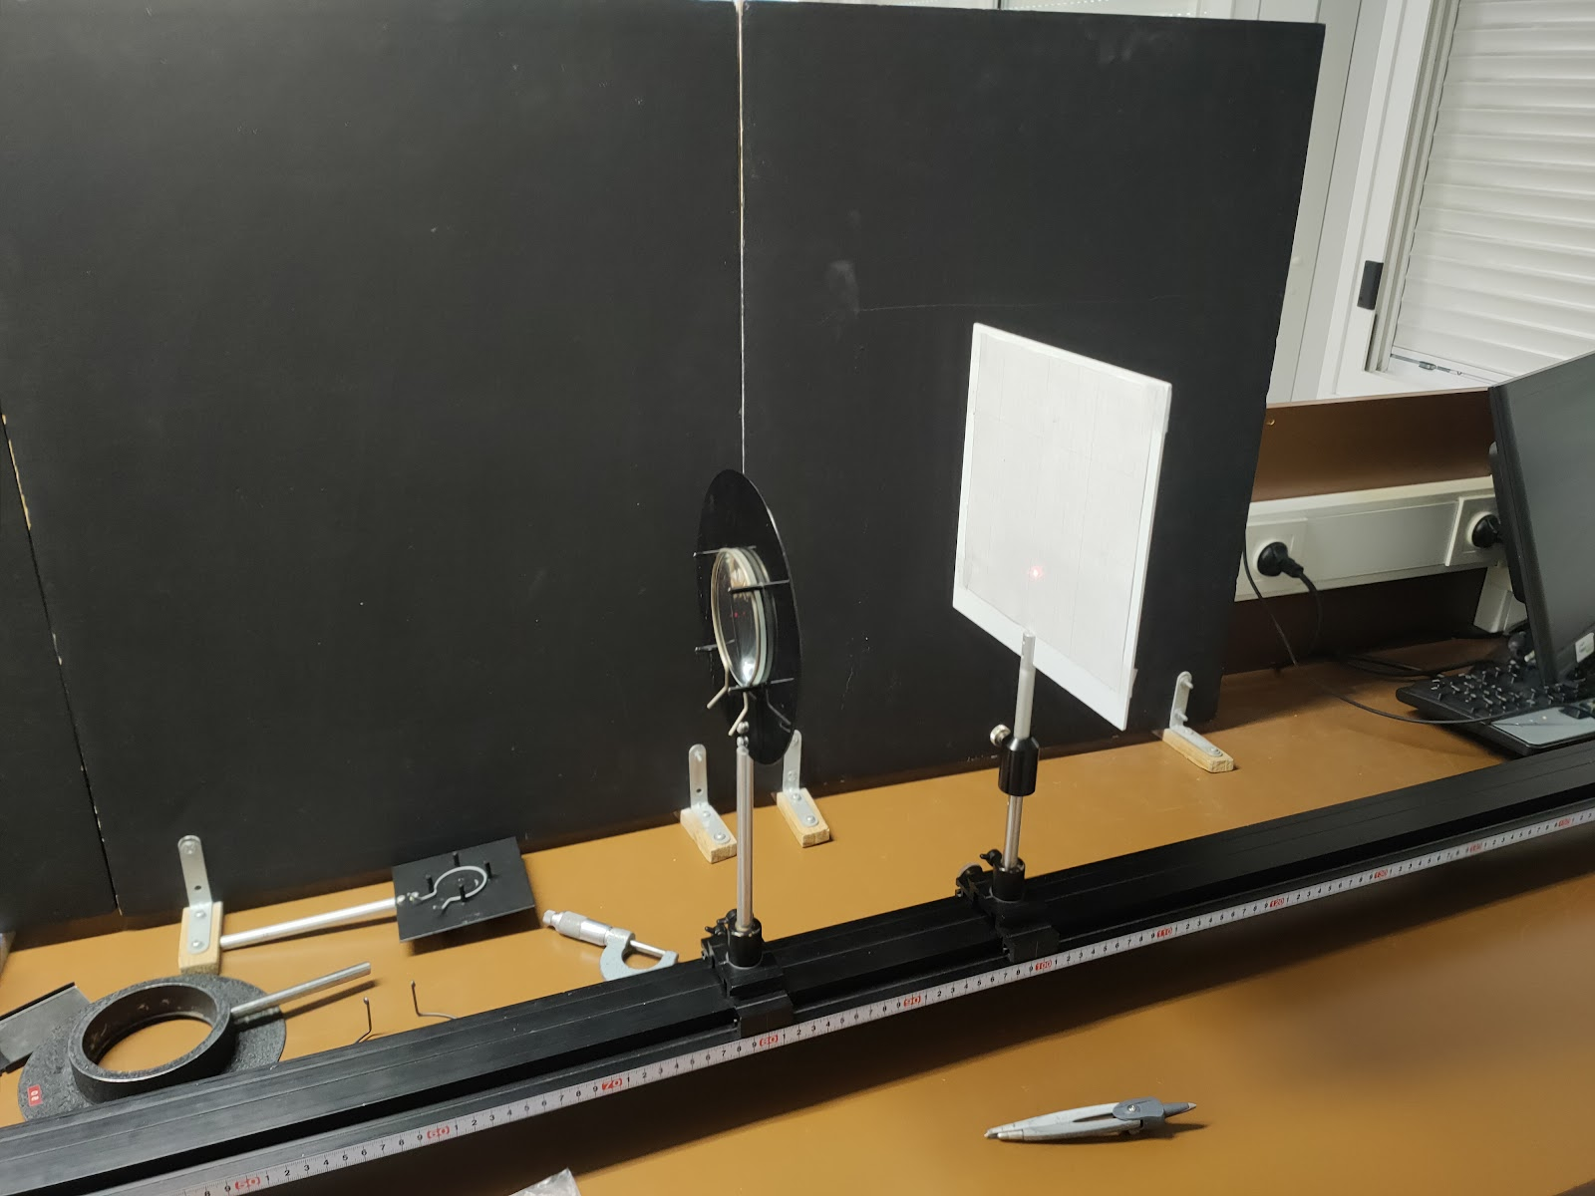
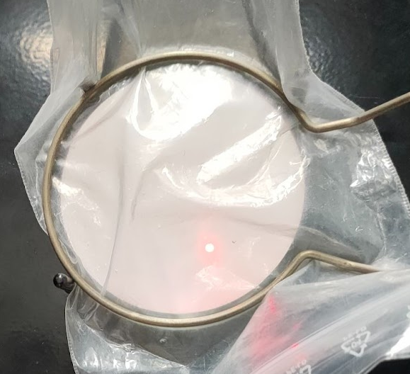
L’expérience
laser
Montage :
Laser rouge
Lentille convergente
Plastique déformable
Observation :
Le Rayon est dévié par le plastique par rapport à une trajectoire idéale

Slide 14
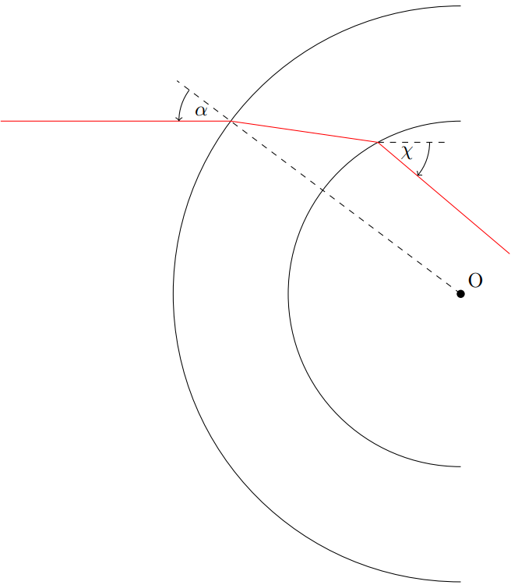
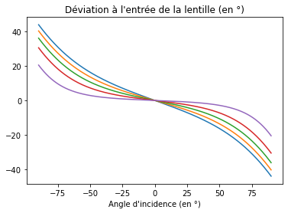
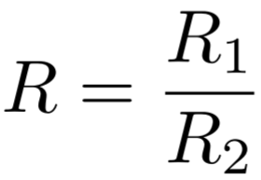
Modélisation de la déviation du faisceau
On assimile localement le pochon à deux sphères concentriques de rayon différent

Slide 15
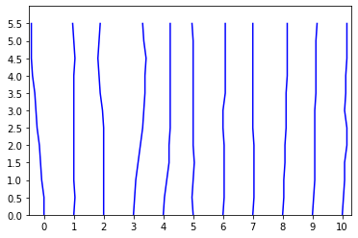
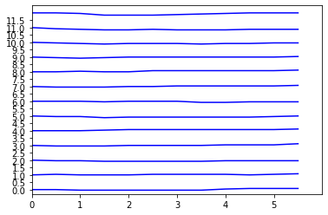
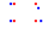
Résultats de l’expérience
Δx

Slide 16



Interpolation de Lagrange
Interpolateur selon x
Interpolateur selon y
Par le théorème de Stone-Weierstrass, on peut approcher notre surface
par des polynômes.

Slide 17
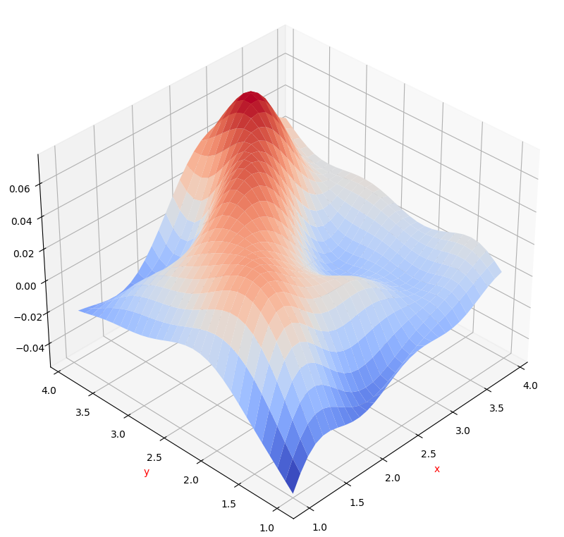
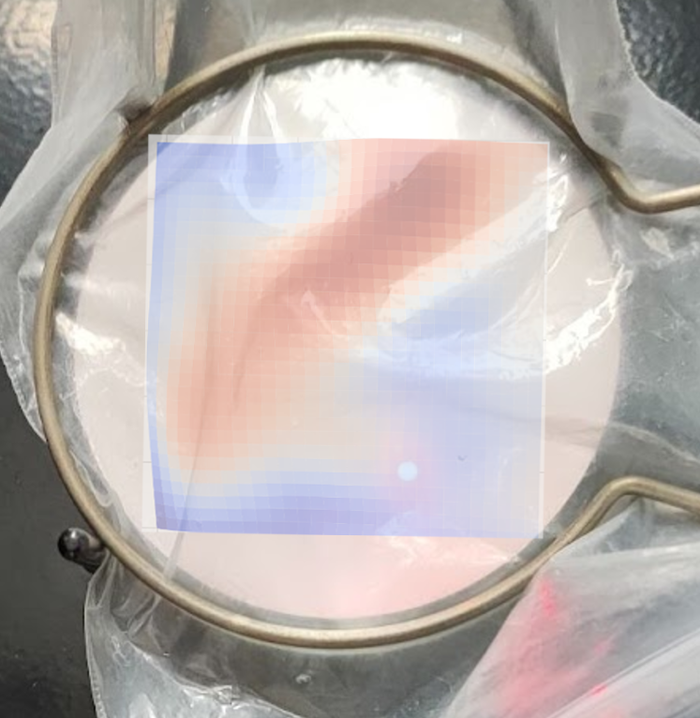


Reconstitution du front d’onde
Sur chaque point de notre maillage, on a la normale en ce point.
On a donc fait une moyenne pour retrouver les autres points à partir d’un seul.

Slide 18
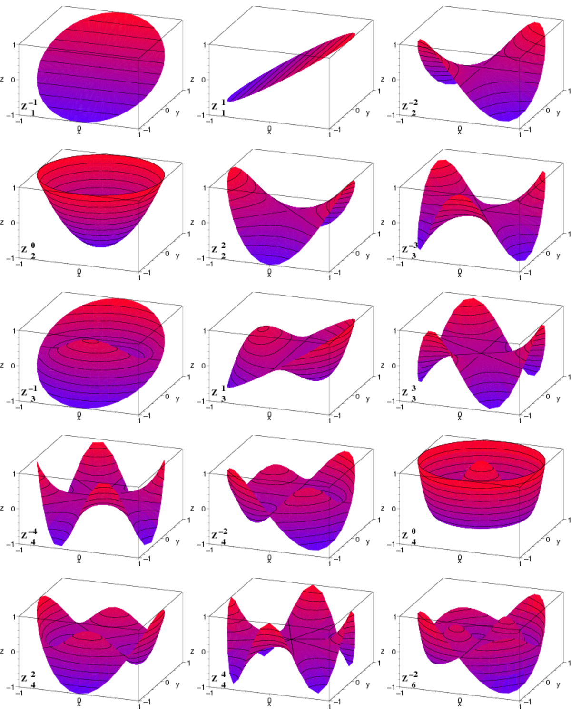
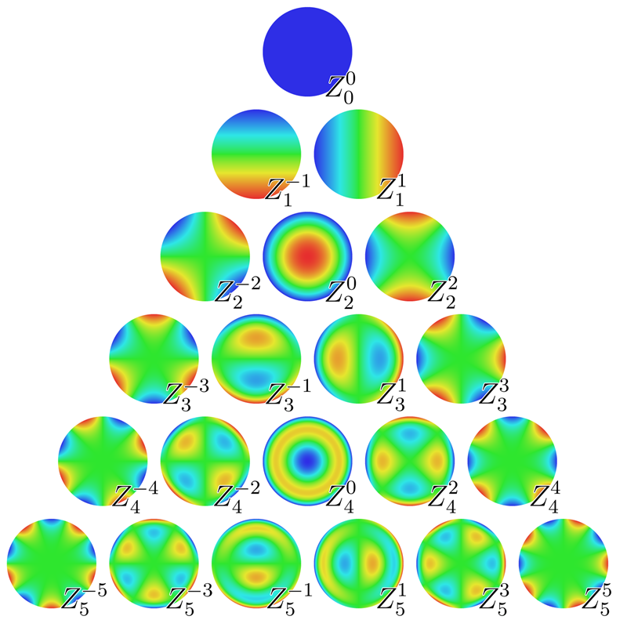

III) Traitement informatique du front d’onde reçu
Polynômes de Zernike
Base du disque unité
m = nombre de méridiens affectés
n = ordre du polynôme

Slide 19
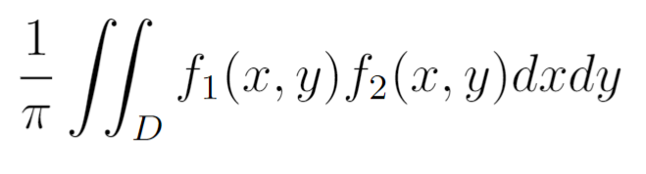

Projection sur la base des Polynômes de Zernike
Résultats
0,068
-0,019 -0,008
-0,017 0,007 0,0002
Produit scalaire
0,010 -0,023 0,010 -0,014
0,006 -0,048 0,094 0,012 -0,004
0,0006 0,048 -0,117 0,023 -0,051 0,017
Grosse influence de
sur notre surface

Slide 20
Conclusion
On voit ainsi que, bien qu’étant minimes, les inhomogénéités et les déformations mécaniques ont une importance dans le stigmatisme d’un système optique. Ainsi, après les avoir mesurés il faudra parvenir à une méthode pour les corriger, ou les compenser.
C’est dans ce but notamment que l’optique adaptative existe.

Slide 21
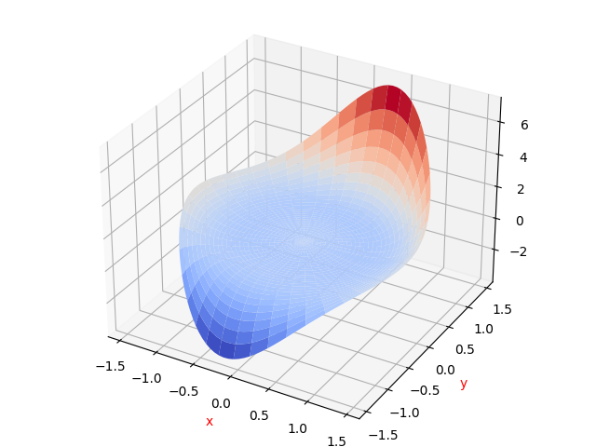
Bonus (si assez de temps)

